Slide 1
Муниципальное автономное общеобразовательное учреждение Тисульская средняя общеобразовательнаяшкола №1
Творческий проект
«комплект Салфеток в стиле лоскутной техники»
Выполнили: Атиева Лиана,
Чернякова Кристина,
Яровикова Наталья
9 «А»кл.
Руководитель: Елисеева Л.В.

Slide 2
Содержание
Обоснование проекта (проблемы и цели)
Анализ идей и обоснование выбора
Из истории
Выбор материала
Технологическая последовательность изготовления салфеток
Экономическое обоснование проекта
Экологическое обоснование проекта
Самооценка изделия
Дизайн-анализ готового изделия
Реклама
Литература
Приложения №1- №4

Slide 3
Звёздочка обдумывания
Потребность
эксклюзивное
изделие
Безопасность труда
выполнение правил безопасной работы
Эстетика
гармония формы и цвета
Конструкция
соответствие формы и
содержания
Столовый комплект
Эргономичность
минимум затрат энергии и усилий
Материалы
Ткани,синтепон, нитки, карандаш.
Экономические затраты
минимальные
Оборудование
Утюг,швейная машина, ножницы,гладильная доска
Эскиз изделия,
подготовительный этап
Технология изготовления салфеток

Slide 4
Обоснование проекта
(проблемы и цели)
Мы решили немного разнообразить интерьер и добавить что-то новенькое. Лучше всего сделать что-нибудь своими руками, что будет полезно в быту и украшать интерьер. И мы решили сделать cтоловый комплект из лоскутов.
Хочется, чтобы интерьер нашего дома отличался чем-то от других. Перед нами встала проблема: как оригинально и неповторимо оформить салфетки. Нужно решить в какой технике выполнить салфетки , чтобы они получилось яркие, неповторимые, стильные и красивые.

Slide 5
Цель проекта: создать декоративные салфетки для украшения интерьера кухни.
Задачи:
- рассмотреть варианты различных техник и выбрать наиболее подходящую для нашего интерьера;
- создать своими руками оригинальные салфетки для украшения интерьера с
наименьшими денежными затратами;
- совершенствовать свои умения и навыки в области декоративно-прикладного творчества, используя творческий подход к работе.

Slide 6
Анализ идей и обоснование выбора
Перед нами встала проблема, связанная с тем, в какой технике выполнить декоративные салфетки для украшения нашего интерьера. При выборе нам необходимо учитывать:
свои способности и интересы;
уровень мастерства;
оригинальность изделия;
затраты на приобретения материалов для работы;
модные тенденции, которые близки для современного дизайна

Slide 7
столовый комплект салфеток можно выполнить в технике
1. Вязание крючком
2. Вышивка
Столовый комплект
3. Салфетки из пробок
4. Салфетки из лоскутков

Slide 8
Выбор варианта выполнения столового комплекта
Вязание салфеток крючком. Данный способ потребует много времени и мастерства, но т.к. мы не слишком хорошо владеем данными навыками, для нас это будет сложно.
Вышивка салфеток. Данный способ не потребует много затрат, но потребует много времени т.к. вышивка – это кропотливая работа, которая потребует много терпения, внимания и ловкости рук.
Салфетки из пробок. Данный способ является очень легким, но нам потребуется много пробок , т.е. Этот способ слишком затратный.
Салфетки из лоскутов. Этот способ увлекательный, он позволяет проявить фантазию и не слишком затратный. Салфетки из лоскутов может сделать даже маленький ребенок.
Анализируя различные варианты, мы пришли к выводу, что наиболее подходящим для нас вариантом является салфетки из лоскутков.

Slide 9
Из истории возникновения лоскутной техники
До последнего времени считалось, что лоскутное шитье (пэчворк или квилт) является самым «молодым» видом рукоделия. Тем не менее, самая древняя аппликация, датированная 980 г. до н.э. была найдена в Египте. А в скифских курганах(100 год до н.э.—200 год н.э.) обнаружены фрагменты стеганых одеял с элементами аппликации. А создаваемая с давних пор из кусочков меха и кожи изящная, красивая одежда народов Севера? Разве это не лоскутное шитье?
В России самодельные ткани использовались для убранства жилища в основном крестьянами, а до второй половины XIX века и горожанами.
Но с конца XVIII века и особенно в XIX веке, благодаря развитию машинного производства в России, все больше начали входить в домашний обиход недорогие, пестрые, яркие хлопчатобумажные ткани. Ширина ситцевого полотна составляла 75-80 см, то есть была шире кроя одежды, и смекалистые хозяйки оставшимися лоскутками стали удлинять детскую одежду, украшать подолы рубах, рукава и оплечья.
Сегодня искусство лоскутного шитья (пэчворка) переживает свое второе рождение. Появилось много мастеров, поднявших этот вид рукоделия на небывалую высоту, созданы многочисленные клубы, студии, мастерские, изучающие и развивающие такое древнее и вечно новое лоскутное шитье (пэчворк). Художественные изделия из лоскута по праву заняли достойное место среди произведений декоративно - прикладного творчества во многих странах мира. Имеется такая коллекция и во Всероссийском музее декоративно-прикладного и народного искусства

Slide 10
Выбор материала
Нитки и иголки
Разноцветные лоскутки
Выбор материала
Синтепон
Тканевая основа

Slide 11
Обоснование выбора материала
Гармоничным сочетанием тканей различных цветовых и геометрических решений можно достигать неповторимых колоритов. Своим разнообразием и многоцветием лоскутные вещи притягивают наше внимание. Благодаря этому можно создавать интересные композиции, добиваться естественности в изображении цветов, листьев, птиц, животных, геометрических орнаментов. Изделия из лоскутков применимы для убранства кухни, спальни, гостиной, в качестве аксессуаров, одежды. Для работы нам понадобятся различные материалы.
1.Ткань: Для работы нам потребуются ткани различных цветов и разных фактур. Можно использовать как новые ткани, так и вещи, вышедшие из употребления. Чтобы ткани не осыпались, мы их накрахмалили.
2. Нитки и иголки : Для крепления деталей нам понадобится нитки. Они есть в каждом доме , и мы будем использовать нитки под цвет ткани, чтобы они не выделялись. Но если мы хотим добиться яркости и неповторимости наших салфеток, то можно использовать яркие разноцветные нитки
3. Синтепон: Для набивки салфеток, чтобы они были объемнее и мягче.

Slide 12
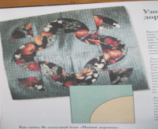
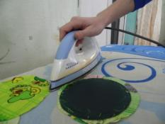
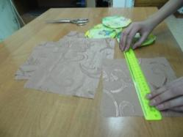
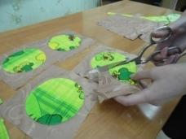
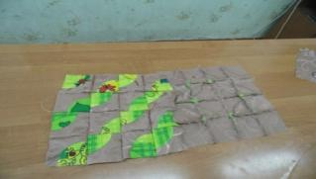
Технологическая последовательность изготовления столового комплекта из лоскутков
Последовательность изготовления | Графическое изображение | Материалы Инструменты
1. Эскиз салфетки из журнала |  | Журнал
2. Подготовка ткани |  | Синтепон, ткань, утюг
3. Раскрой деталей |  | Подготовленное полотно, ножницы, кусочек мела, выкройки из ткани
4.Наметывание, настрачивание деталей |  | Швейная машина, нитки, ножницы
5. Составление композиции из готовых деталей, скрепление их |  | Готовые детали салфеток, нитки и иголка.

Slide 13
Расчет материалов на изделие.
№ п/п | Наименование используемых материалов | Цена, руб. | Расход материалов на изделие | Затраты на материалы, руб.
1 | Ткань цветная | 20 руб. | 0,5 м | 10 руб.
2 | Ткань однотонная | Остаток от предыдущего изделия | 0,5м | 15 руб.
3 | Синтепон | 100руб | 0,5м | 50
4 | Нитки | 10руб | 1 катушка | 10руб
 |  |  | Итого: | 85 руб

Slide 14
Экономическое обоснование проекта
Чтобы убедиться в экономической целесообразности изготовления салфеток для украшения интерьера, мы произвели расчет затрат, которые потребуются для
изготовления изделия.
Оценивая стоимость созданных салфеток, мы пришли к выводу, что оригинальную салфетку невозможно купить в магазине за такую сумму денег – 85 рублей. Учитывая, что множество материалов мы не покупали, а уже имелись у нас в наличии, стоимость работы вышла еще дешевле: 13 руб. Мы уверены, что такие салфетки смогут украсить любой интерьер и пригодятся на кухне, а материальные затраты на их изготовление незначительные.

Slide 15
Экологическое обоснование проекта
Наша работа не требовала использования большого количества ресурсов: энергозатрат, сложных инструментов, дорогостоящих материалов, энергоёмкого оборудования. При создании нашего проекта мы пользовались только ножницами, утюгом, швейной машинкой, и считаем, что никакого ущерба окружающей среде не было нанесено.
Изделия из лоскутков позволяют добиться безотходного производства, так как для работы могут понадобиться даже самые маленькие лоскутки. Тем самым мы приносим пользу окружающей среде, не загрязняя ее.

Slide 16
Самооценка изделия
Чтобы украсить интерьер дома не нужно покупать слишком дорогие вещи, можно просто создать их своими руками. Ведь это развивает художественный вкус; совершенствует умение; воспитывает терпение; приучает к аккуратности, обогащает внутреннюю жизнь и приносит истинное удовольствие при выполнении работы. Недаром ручная работа ценится, как источник эмоциональной духовности.
Мы создали проект для украшения интерьера. Наши салфетки из лоскутков получились – красивые и оригинальные. Они не только украсят интерьер, но и подарят хорошее настроение своим разнообразием и многоцветием.
Мы довольны своей работой, но, конечно не обошлось и без трудностей. Самым сложным в ходе работы было подобрать лоскуты по цвету, чтобы они гармонично сочетались. Преодолев трудности, выполнив проект мы почувствовали, что результат нашей работы стал для нас еще дороже.
В процессе работы нас посетило множество идей, одна из них - сделать коллекцию салфеток. В будущем мы собираемся ее осуществить.
Незаслуженно забытые изделия ручного труда в нашей стране вновь обретают свою ценность и превосходство над серийными промышленными образцами.

Slide 17
Дизайн-анализ готового изделия
Целью любой деятельности человека является достижение желаемого результата. Чтобы объективно оценить полученное изделие и сравнить его с желаемым результатом, необходимо опираться на какие-либо законы.
Создавая салфетки, нужно опираться на законы художественного конструирования: единство формы и содержания, главные и второстепенные части композиции, пропорции, симметрию, контраст, цветовое оформление.
● Важнейший закон художественного конструирования - это единство формы и содержания.
● Контраст - это наиболее главное средство в композиции изделия. В нашем комплекте выигрышно выглядит контраст зеленого с коричневым, а также гармоничное сочетание геометрических орнаментов.
● Цветовая гамма очень важна при создании изделия. Поэтому мы старались составить различные орнаменты из этих шаблонов.

Slide 18
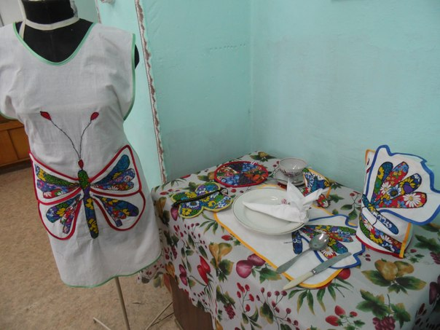
Реклама
Если вы любите рукодельничать, то такие изделия из лоскутов вам просто необходимы. Они прекрасно впишутся в интерьер и будут надёжным помощником на кухне.
Успехов в творчестве.

Slide 19
Литература
Дорожкина Т.Н. Техника рукоделия 1-2 том
Починова Н.В., Дехтяренко В.Н.
Журналы мод
Симоненко В.Д. Технология
http://tehnologia.59442s003.edusite.ru/

Slide 20
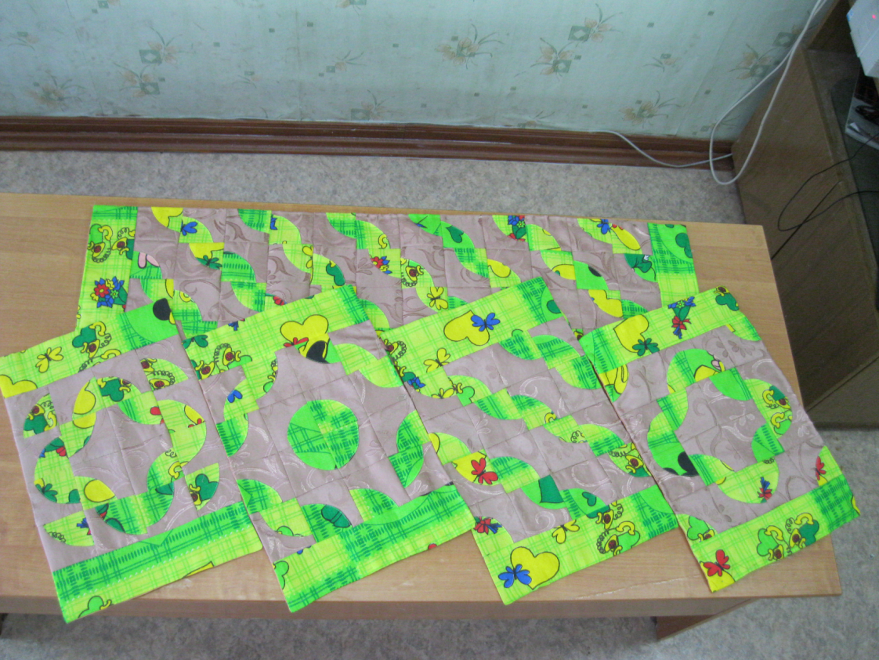
Приложение № 1
Готовое изделие

Slide 21


Детали выкроек элементов салфеток

Slide 22
Приложение №2
Правила безопасной работы
Правила техники безопасности при выполнении ручных работ
Опасности в работе:
Травма руки ножницами,
Травма глаз
Что нужно сделать до начала работы:
Положить инструменты и приспособления в отведенное для них место
Что нужно делать во время работы:
Быть внимательным к работе
Класть ножницы с сомкнутыми лезвиями, направленными от себя
Передавать ножницы только с сомкнутыми лезвиями и кольцами вперед
Передавать нож ручкой вперед
Что нужно сделать по окончании работы:
Убрать рабочее место

Slide 23
Правила техники безопасности при выполнении влажно-тепловых работ
1. Опасности в работе:
Возгорание шнура
Ожоги: паром, о подошву утюга и от возгорания шнура
Поражение электрическим током
2. Что нужно сделать до начала работы:
Проверить целостность шнура и чистоту подошвы утюга
Проверить наличие резинового коврика
3.Что нужно делать во время работы:
Выполнять влажно-тепловую обработку, стоя на резиновом коврике
Включать и выключать утюг сухими руками, берясь за корпус вилки, а не за шнур
Ставит утюг на специальную подставку
Следить за тем, чтобы шнур не касался подошвы утюга и утюг не перегревался
Использовать для увлажнения ткани пульверизатор
Что нужно сделать по окончании работы:
Выключить утюг
Поставить его на специальную подставку

Slide 24
Правила техники безопасности при выполнении машинных работ
Опасности в работе:
Повреждение пальцев иглой
Попадание волос или концов одежды во вращающиеся части швейной машины
Поражение электрическим током
Что нужно сделать до начала работы:
Застегнуть манжеты рукавов
Проверить исправность машины
Проверить перед соединением деталей, не остались ли в них ручная игла или булавка
Что нужно делать во время работы:
Установку шпульного колпачка, заправку верхней нити производить при выключенной машине
Не класть ножницы и другие инструменты около вращающихся частей машины
Не передавать ножницы, изделие или детали при включенной машине
Что нужно сделать по окончании работы:
Выключить машину
Убрать рабочее место

Slide 25
Спасибо за внимание!

